Slide 1
TUVA-vuoden opinnot
Millaisen vuoden sinä haluat?
2.12.2022 Ohjauksen ja tuen tarpeisen nuoren opintopolkujen tukeminen Kuopiossa toisen asteen nivelvaiheissa.
Aikuislukion erityisopettaja Inka Turunen
Minna Canthin koulun erityisluokanopettaja Una Sutinen

Slide 2
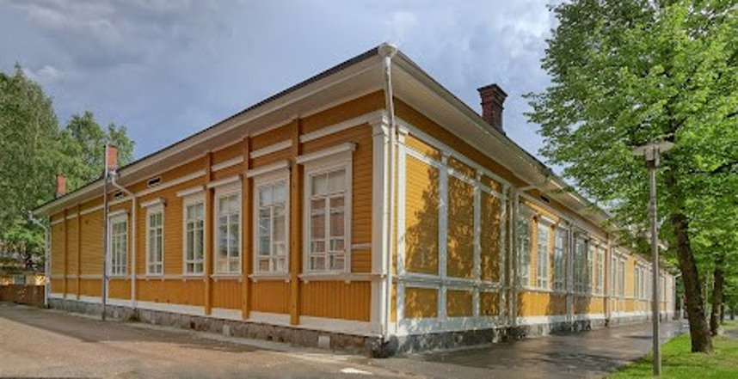
Puistola, Minna Canthin katu 45
KUVA: PicardIt.fi

Slide 3
Koulutuksen osat - Yksilölliset valinnat
Opiskelu- ja urasuunnittelutaidot on kaikille pakollinen.
Lisäksi opintoja valitaan vähintään kahdesta koulutuksen osasta.
Opintoja valitaan yhteensä 38 viikkoa.
Yksi TUVA-viikkoa = 22 tuntia (á 60min).

Slide 4
Kuopion kaupungin TUVA-koulutus
Kuopion kaupungin TUVA-koulutuksen kolme polkua:
Yleislinja
S2
Silta
Polku-valinnat ja niihin liittyvät haastattelut tehdään ensimmäisten opiskelupäivien aikana.
Kaikki tuvalaiset opiskelevat Puistolassa.
Lisätiedot:
Yleislinja ja S2 > Riina Pirskanen
Silta > Una Sutinen

Slide 5
Kuopion kaupungin TUVAt 2022-2023
Yleislinja + S2 > 22 opiskelijaa
Silta-luokka > 6 opiskelijaa
Vaihtelevia taustoja ja runsas tuen tarve
Tehostettu tuki, erityinen tuki
Perusopetuksen arvosanojen korottaminen, myös loppuun saattaminen
Erityinen tutkinto
Tavoitteena koulunkäynnin rutiinien opettelu ja valmistautuminen toiselle asteelle
Joustavat siirtymät ammatilliselle puolelle myös kesken vuoden

Slide 6
Silta-luokan lukuvuosisuunnitelma 2022-2023
Opiskelu- ja urasuunnittelu (2–10vkoa) 2vkoa | Perustaidot (1–30vkoa) 12vkoa | Lukio (1–30vkoa) | Ammatillinen (1–30vkoa) | Työelämä (1–20vkoa) 16vkoa | Arjen taidot (1–20vkoa) 8vkoa | Valinnaiset (1–10vkoa)
◦ Henkilökohtainen opiskelusuunnitelma ◦ Opon tunnit ◦ TVT-taidot ◦ Tulevaisuussimulaatio, UTUA ◦ Muut ohjaukset → 2vkoa | ◦ Peruskouluaineet ▪ syyslukukausi 5vkoa ▪ kevätlukukausi 7vkoa → 12vkoa | ◦ Aikuislukio ◦ Lumit | ◦ Sakky (verkko ja lähi) ◦ PAOK (lähi) ◦ IngmanEdu (lähi) | ◦ 4H:n Työelämän ajokortti ◦ Tulevaisuussimulaatio, UTUA ◦ CV ◦ Haastatteluharjoitukset ◦ Oma työportfolio ◦ Duunikoutsi, TAT ◦ Kesätyön hakeminen → 1vko | Lukuvuosi 2022–2023 ◦ Leiri 1, vko 35 ◦ Leiri 2, vko 50 ◦ Leiri 3, vko 14 ◦ Leiri 4, vko 22 → 4vkoa ◦ Suunnittelu ja valmistautuminen → 1vko | ◦ Kotitalous ◦ Musiikki ◦ Kuvataide ◦ Käsityö ◦ Liikunta ◦ Lukudiplomi (OPH) ◦ Matematiikkadiplomi (Solmu) ◦ TVT-taidot
 |  |  |  | Lukuvuosi 2022–2023 ◦ Työjakso 1, vkot 36–41 (18pvä) ◦ Työjakso 2, vkot 44–49 (18vpä) ◦ Työjakso 3, vkot 3–8 (18pvä) ◦ Työjakso 4, vkot 12–18 (21pvä) → 15vkoa | ◦ Itsetuntemus (taidot, vahvuudet, tunteet) ◦ RSMP-profiili ◦ Käyttäytymisen ja tunteiden vahvuuksien arviointi ◦ Asuntoprojekti ◦ Ruokabudjetti → 3vkoa | ◦ Hygieniapassi ◦ EA-kortti ◦ Anniskelupassi

